Slide 1
Федеральное государственное бюджетное образовательное учреждение высшего образования «Красноярский государственный медицинский университет имени профессора В.Ф. Войно-Ясенецкого»
Министерства здравоохранения Российской Федерации
Фармацевтический колледж
Аптечная тара, вспомогательный и укупорочный материал.
Выполнила: Штыкина А.Л.
отделение «Фармация» группа 304
Преподаватель: Ванчурина Н.А
Красноярск, 2022

Slide 2
План:
1.Требования к аптечной таре и укупорочному материалу
2.Классификация тары
3.Укупорочнный материал

Slide 3
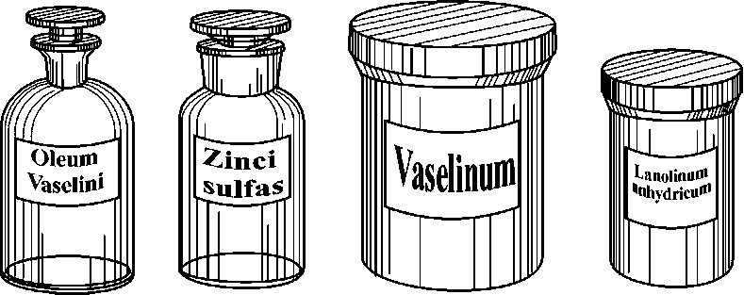
Требования к таре и укупорочному материалу
Тара и укупорочный материал должны отвечать требованиям показателей чистоты, защитных свойств, устойчивости к окружающей среде, внешнего вида и адгезионных свойств.

Slide 4
1.Чистота материала
Относится отсутствие канцерогенных, токсических свойств и постороннего запаха, сорбируемого лекарственными веществами. Все материалы должны пройти санитарно-гигиенические и токсикологические испытания. Необходимо разрешение Министерства здравоохранения на применение их в контакте с лекарственными средствами.
2. Защитные свойства материала
Относятся проницаемость для:
паров воды,
летучих веществ,
газов (атмосферных и выделяемых лекарственными средствами),
воды,
спирта,
масел,
жиров,
органических веществ и других,
А также сорбция материалом тех ингредиентов лекарственных препаратов, которые обладают свойством проникать через материал.

Slide 5
3. Устойчивость материала к окружающей среде относятся:
устойчивость к атмосферным факторам (свет, температура, относительная влажность воздуха),
механическим воздействиям (проколы, сжатие, удары, вибрация),
воздействию лекарственных средств,
плесени,
микроорганизмов;
отсутствие химического адсорбционного и диффузного взаимодействия с упакованным лекарственным средством.
4. Показатели внешнего вида — относятся цвет и однородность окраски, гладкость поверхности и ее чистота (отсутствие жировых и механических загрязнений, коррозии и т. п.).
5. Адгезионные показатели характеризуют способность материалов соединяться при помощи клеев или путем термосваривания. В зависимости от типа материалов к ним предъявляются требования проверки по той или иной группе показателей.

Slide 6
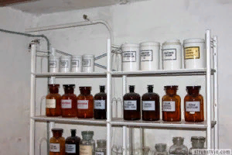
Классификация тары
Тара рецептурная
Предназначена для отпуска лекарственных препаратов больным. Обычно бывает небольшого объема и удобная при пользовании. Жидкости отпускают во флаконах без притертых пробок вместимостью от 5,0 до 500,0 г, инъекционные растворы — во флаконах из нейтрального стекла, укупоренных резиновыми пробками и металлическими колпачками под обкатку
Различают номинальную и фактическую емкость стеклянной посуды: фактическая вместимость обычно на 15—20 % больше номинальной. Номинальная вместимость — это объем, равный объему отпускаемой во флаконе жидкости. Уровень помещаемой во флакон жидкости не должен быть выше плечиков флакона. Отпускаемая жидкость ни в коем случае не должна наполнять горлышко флакона.
Лекарственные препараты густой и мазеобразной консистенции отпускают в банках, изготовленных из стекла, фарфора, пластмассы и других материалов, вместимостью от 5,0 до 500,0 г
Сыпучие лекарственные препараты отпускают в бумажных (пергаментных, парафинированных или вощеных), желатиновых или крахмальных капсулах, которые помещают в бумажные пакеты или коробки. Гигроскопические сухие вещества (не разделенные на дозы) отпускают в склянках с пробками.

Slide 7
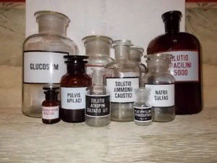
Тара стационарная
Тара стационарная. Так называемые «штангласы», предназначена для хранения сыпучих, жидких, густых и мазеобразных лекарственных средств в ассистентской. Изготовляют ее из стекла и фарфора с притертыми пробками объемом от 0,5 до 2 кг
Для хранения вязких жидкостей (масла касторового, сиропов, ихтиола и др.) применяют специальные штангласы «с воротничком », в которых около внешней поверхности шейки есть бортик, на внутренней поверхности которого сделана выемка для стекания вязкой жидкости.
Кроме того, для сохранения веществ, выделяющих едкий пар (аммиак концентрированный и др.), применяют штангласы с притертой пробкой и притертым колпачком. Штангласы не являются основным хранилищем для лекарственных средств. Они систематически пополняются из крупных материальных банок или бутылей.

Slide 8
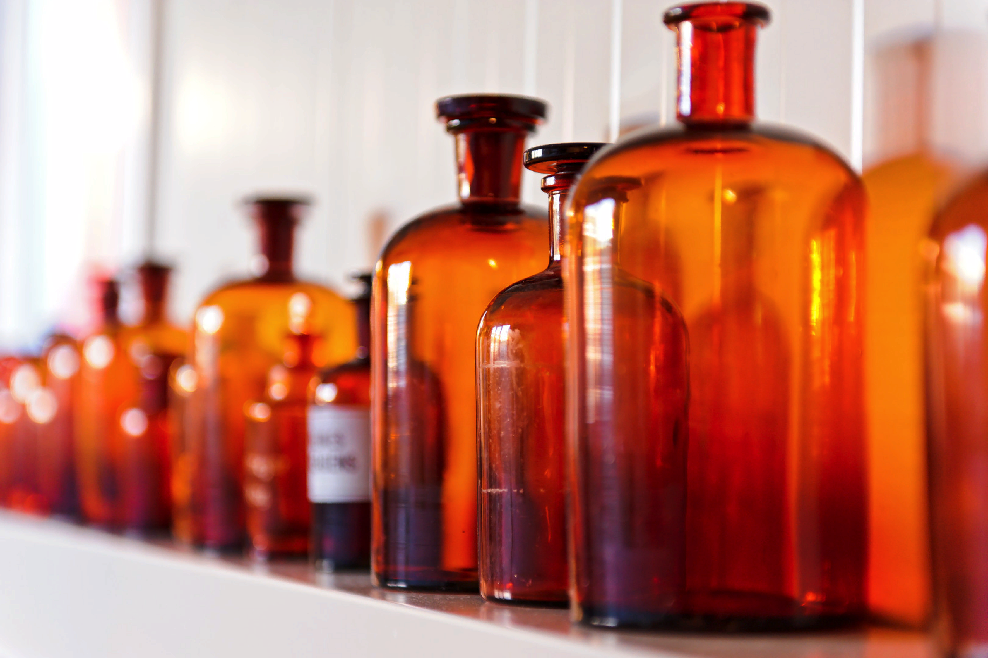
Тара материальная
Предназначена для перевозки и хранения запасов лекарственных средств в подвалах и материальных комнатах аптек. Это достаточно прочная тара значительных размеров, в которой хранят основную массу лекарственных средств. В зависимости от их агрегатного состояния применяют тару, изготовленную из соответствующих материалов.
Например,
жидкости сохраняют в бутылях вместимостью от 3 до 30 кг;
сыпучие вещества — в банках вместимостью до 20 кг,
в бумажных и тканевых мешках — вместимостью до 50 кг,
в жестянках, деревянных ящиках и бочках — до 300 кг;
вещества густой консистенции хранят в фарфоровых и стеклянных банках — до 20 кг, а также в металлической и деревянной таре.

Slide 9
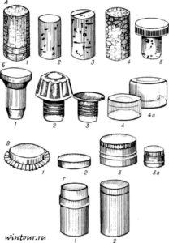
Укупорочные материалы
Готовые лекарственные препараты, помещенные в соответствующую аптечную посуду, в зависимости от их агрегатного состояния и свойств, укупоривают при помощи пробок (корковых, резиновых, пластмассовых, полиэтиленовых, стеклянных) и крышек (пластмассовых, металлических).
В качестве укупорочного материала широко применяются изделия из пластмассы: крышки навинчиваемые и натягиваемые, колпачки, пробки, прокладки. Они предназначены для герметизации флаконов, банок, пробирок, стаканчиков и т. д.
Пластмассовые укупорочные средства не должны придавать лекарственным веществам посторонний запах, должны фиксироваться на горловине пластмассовой и стеклянной тары и обеспечивать герметичность укупоривания.

Slide 10
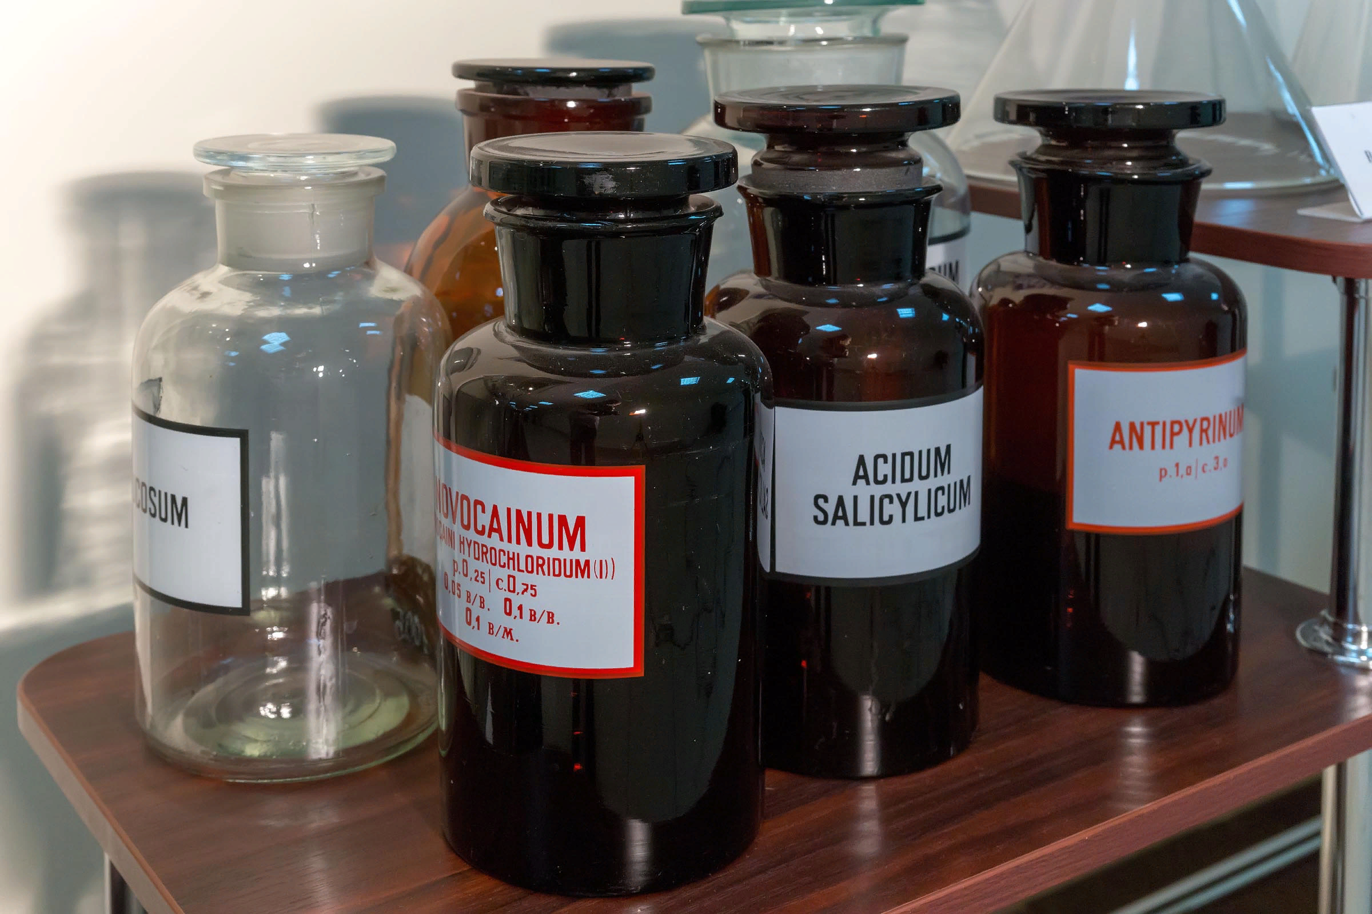

Slide 11
Спасибо за внимание !

